Slide 1



Програмна система формування звітів на основі ГІС
Попович Ярослав Васильович, ПЗПІ-21-1
Керівник: доц. Турута Олексій Петрович
11 червня 2025

Slide 2
Мотивація
Потреба у локалізованих рішеннях для України
Відсутність комплексного підходу з урахуванням українських реалій
Існуючі сервіси не враховують бюджет і цілі користувача
Виклики воєнного часу: заміновані території, деградація ґрунтів
Необхідність швидкої і точної оцінки інвестиційного потенціалу
2

Slide 3
Що треба покращити
Розробити гнучку систему підписок та доступів
Додати інтеграції із державними кадастрами та DeepStateMap
Інтегрувати аналіз знімків з супутників для оцінки інвестиційної привабливості ділянок
Зробити систему відмово стійкою для великих навантажень та імплементувати CI/CD процес
3

Slide 4
Аналіз аналіз існуючих рішень
Функціональність | CropMap | OneSoil | Crop Explorer
Дані в реальному часі | + | - | -
Використання супутникових знімків | + | + | +
Прогнозування врожайності | - | + | -
Інтерактивні карти | + | + | -
Аналіз історичних даних | + | - | +
4

Slide 5
Постановка задачі
Створення системи для інтерактивної оцінки інвестиційного потенціалу земельних ділянок в Україні
Врахування географічних, ґрунтових, кліматичних, інфраструктурних та економічних показників
Hадавати користувачу інтерактивну карту з можливістю вибору і окреслення меж ділянки, масштабування карти та відображення базових характеристик території
Забезпечити візуалізацію та комбінацію тематичних картографічних шарів (тип ґрунту, вологість, кліматичні умови, інфраструктура)
Реалізувати аналітичний модуль на базі ChatGPT для формування звітів із персоналізованими рекомендаціями та прогнозами рентабельності
Забезпечити сценарний аналіз та формування PDF-звітів для завантаження і подальшого використання
5

Slide 6
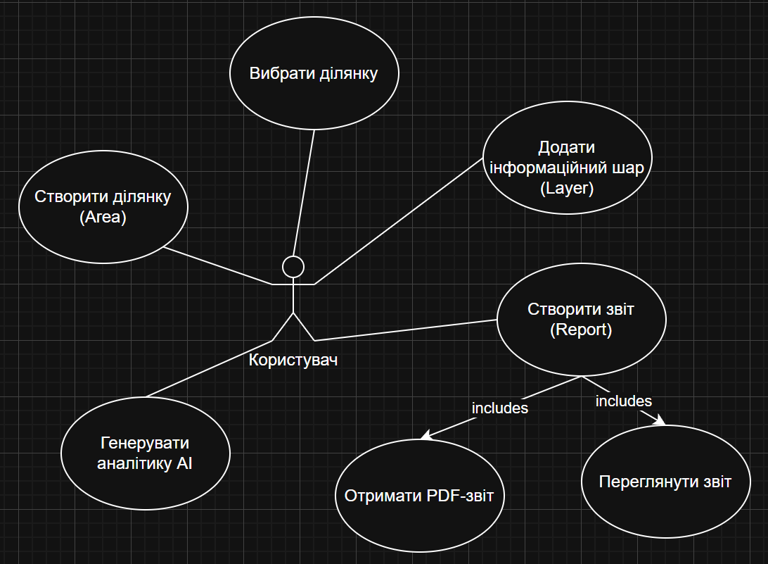
Проєктування системи
6

Slide 7
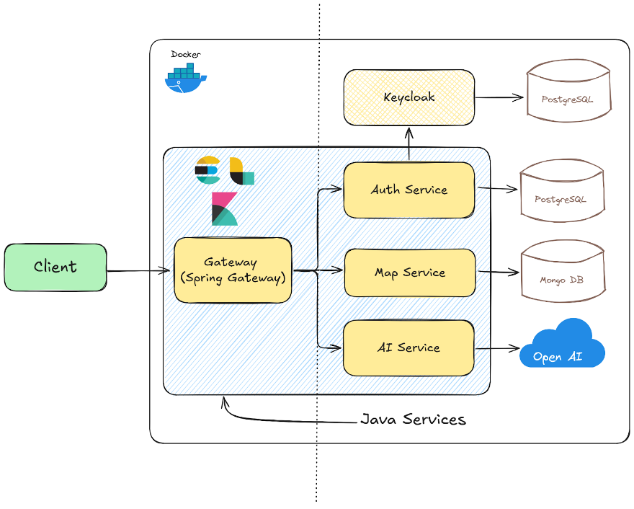
Дизайн системи
7

Slide 8
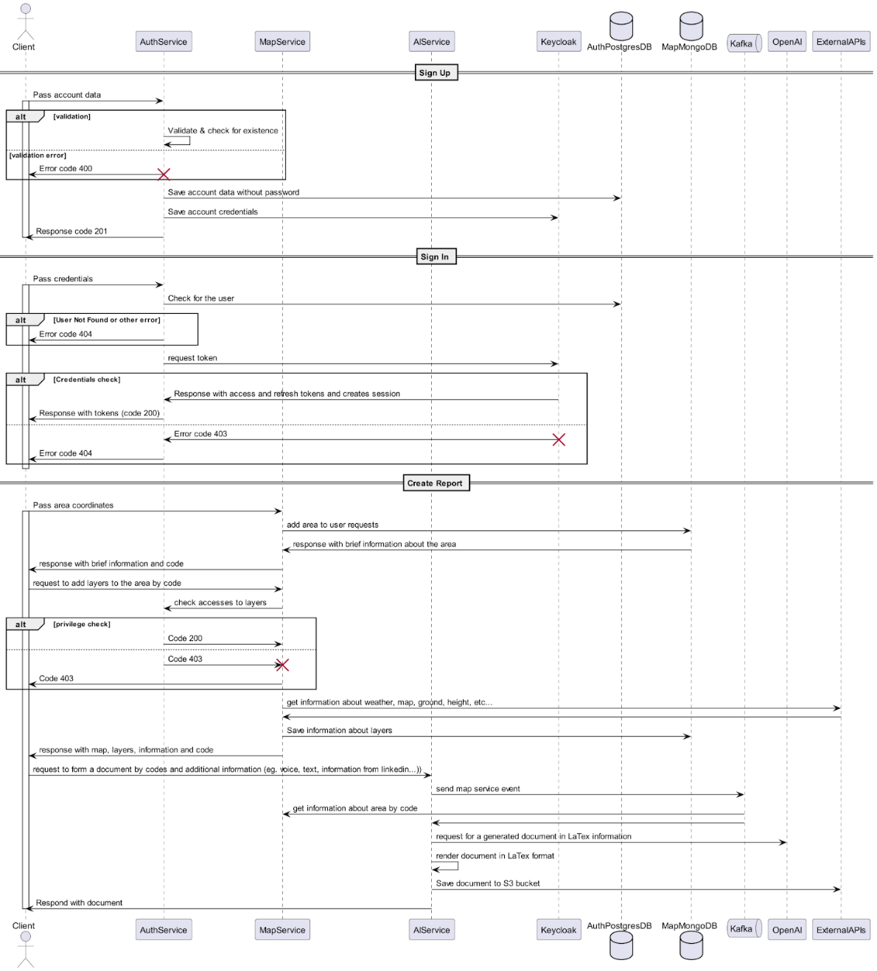
Архітектура створенного програмного забезпечення
8

Slide 9
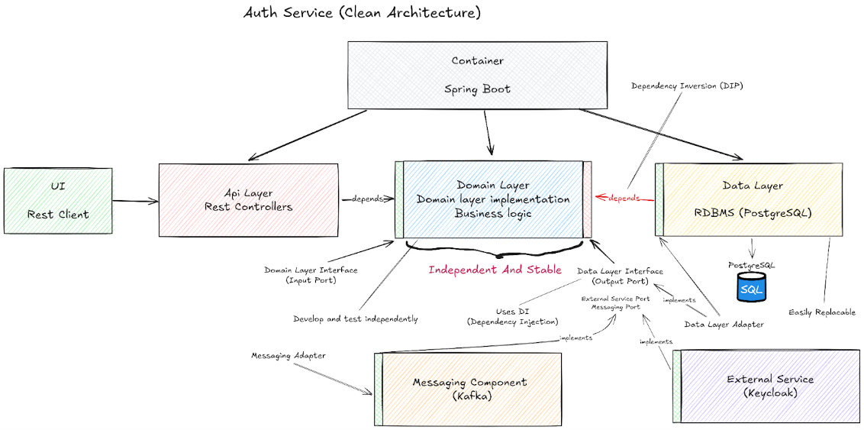
Архітектура кожного окремого сервісу
9

Slide 10



Вибір технологій розробки
Вибрані технології:
Java 21 – основна мова програмування для бекенду
Spring Boot 3.x – створення REST API та бізнес-логіки
React.js – реалізація фронтенду, інтерактивної карти та інтерфейсу користувача
React-Leaflet – бібліотека для роботи з картою (вибір ділянки, накладання шарів)
Docker – контейнеризація всіх мікросервісів для легкого розгортання
Apache Kafka – забезпечення асинхронної взаємодії між сервісами
MongoDB – зберігання даних про ділянки і звіти
PostgreSQL– зберігання даних користувача
ChatGPT API – генерація тексту аналітичного звіту
10

Slide 11
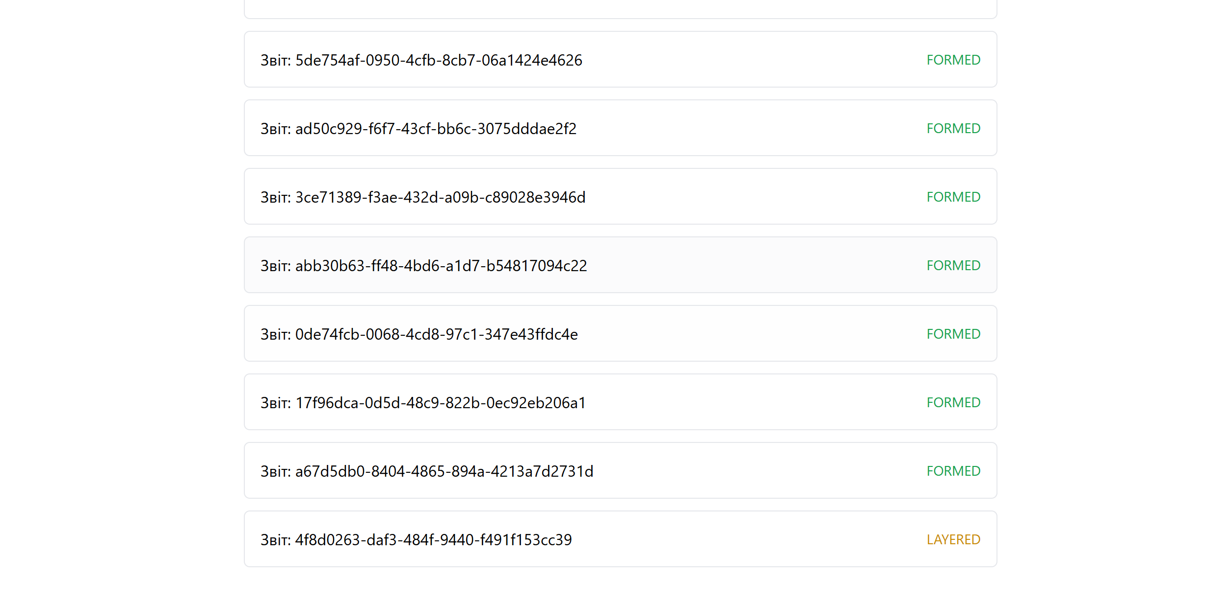
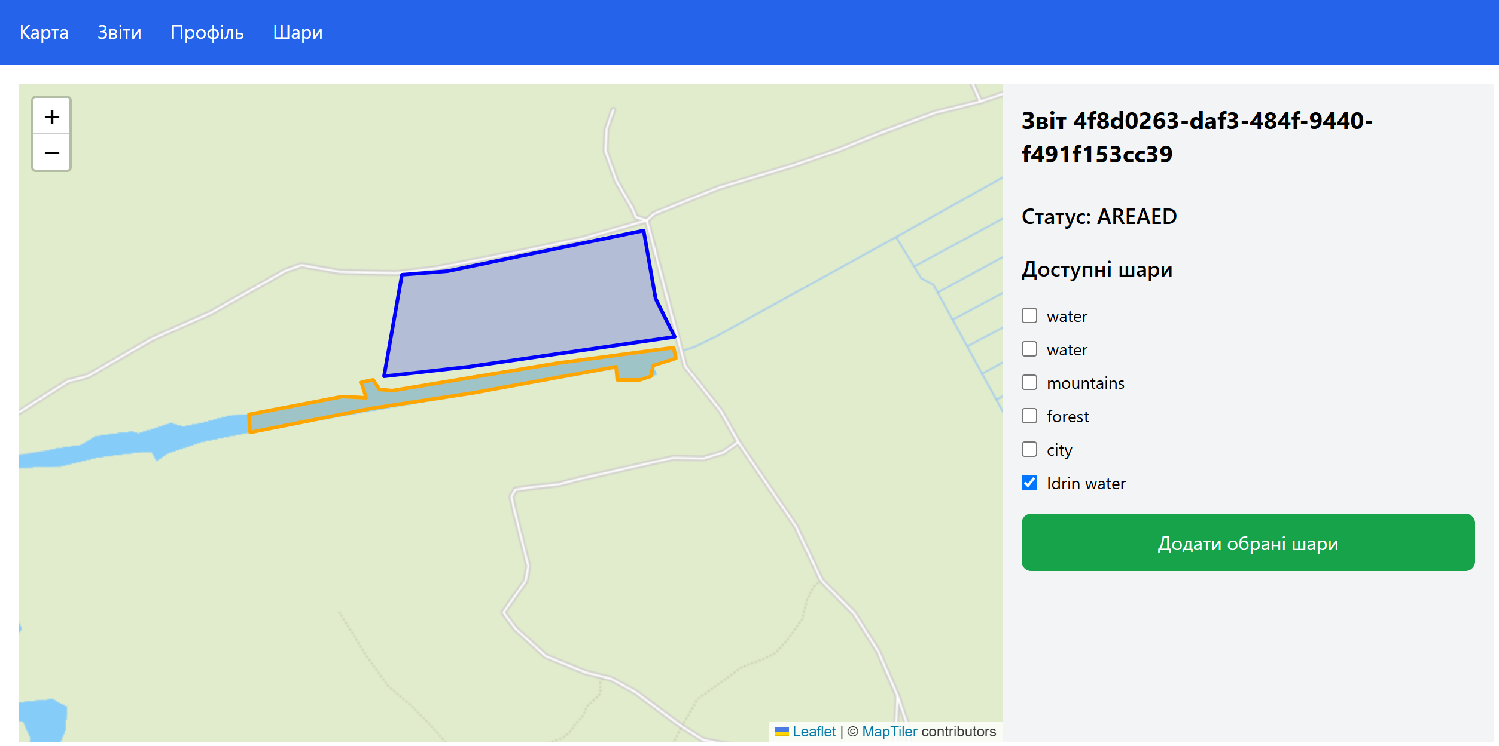
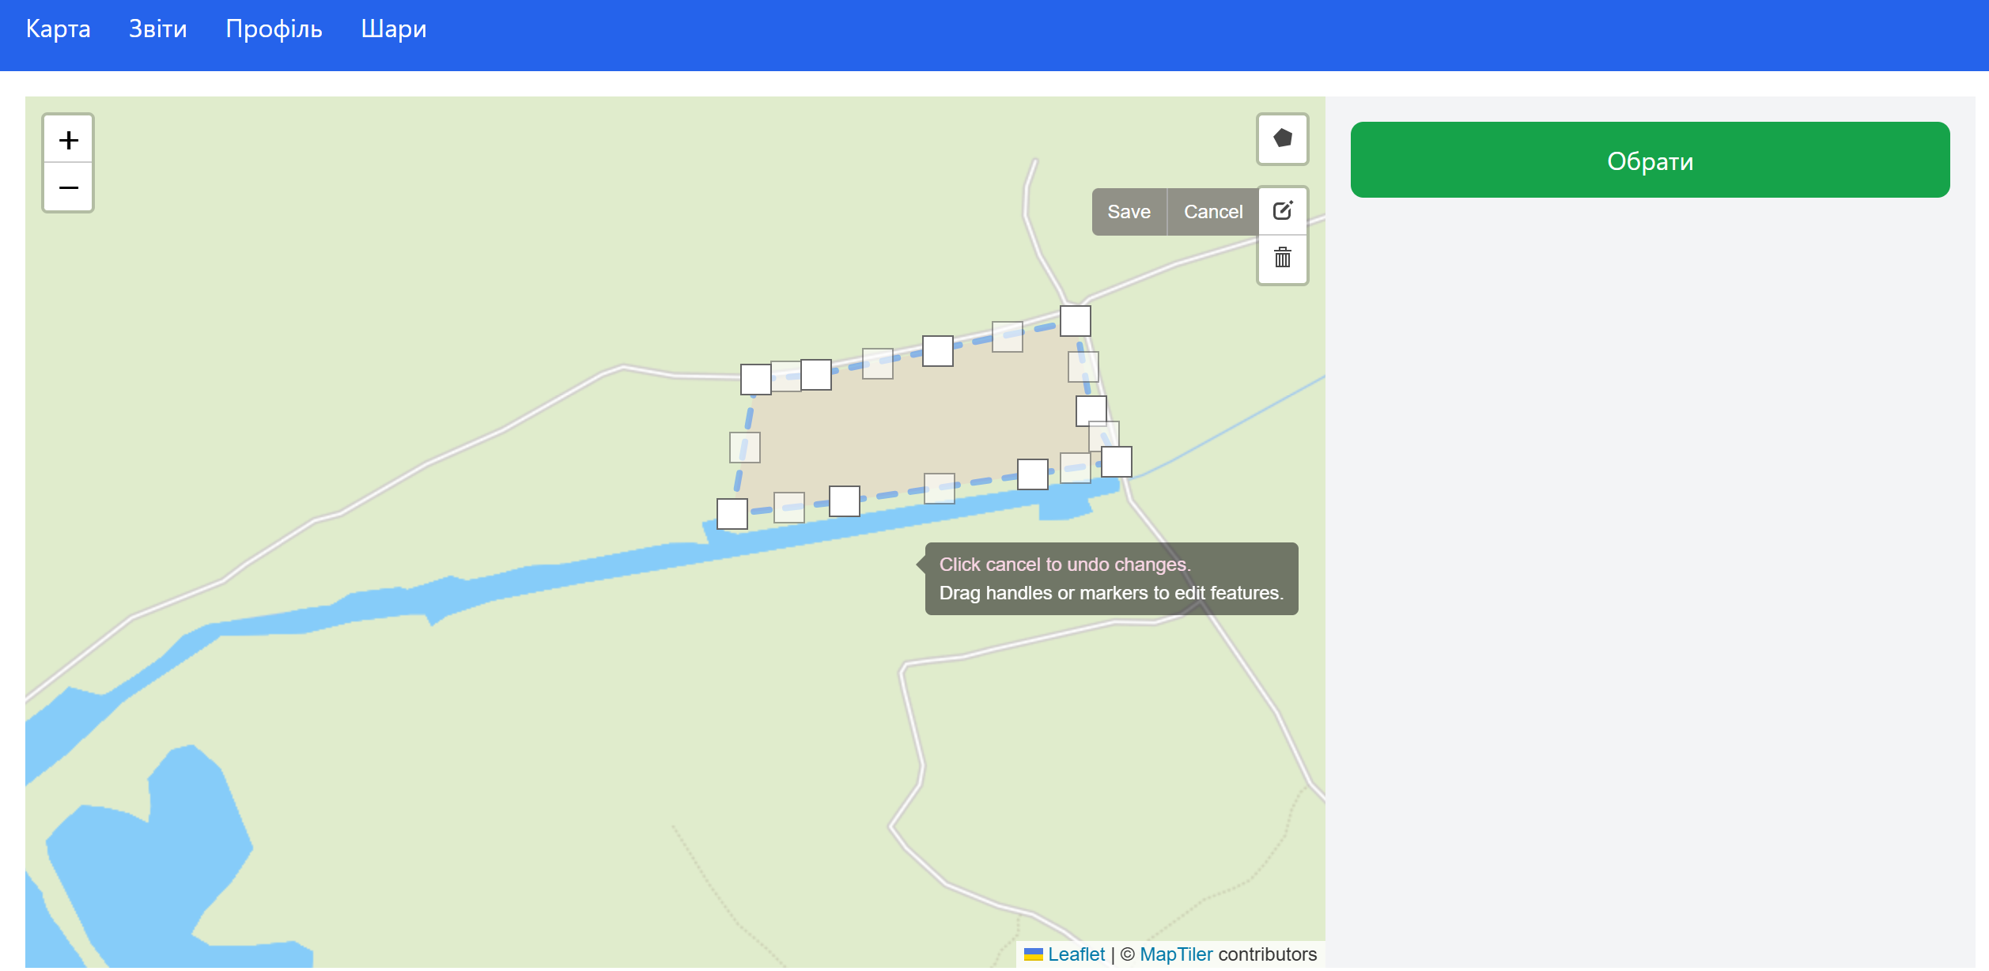
Інтерфейс користувача
11

Slide 12
Тестування
Назва тест-кейсу | Створення нової ділянки через API
ID тест-кейсу | TC_MAP_001
Мета тестування | Перевірити, що користувач може успішно створити нову ділянку, вказавши валідні координати полігону
Вхідні дані | JSON-запит з масивом координат, назвою ділянки, описом
Передумови | Користувач автентифікований, має дійсний JWT-токен
Кроки виконання | 1. Надіслати POST-запит на /api/v1/areas із валідними координатами 2. Перевірити відповідь API
Очікуваний результат | Сервіс повертає статус 201 Created і JSON-відповідь з ID нової ділянки та статусом «CREATED»
Фактичний результат | ділянка створена успішно, ID повернуто
12

Slide 13
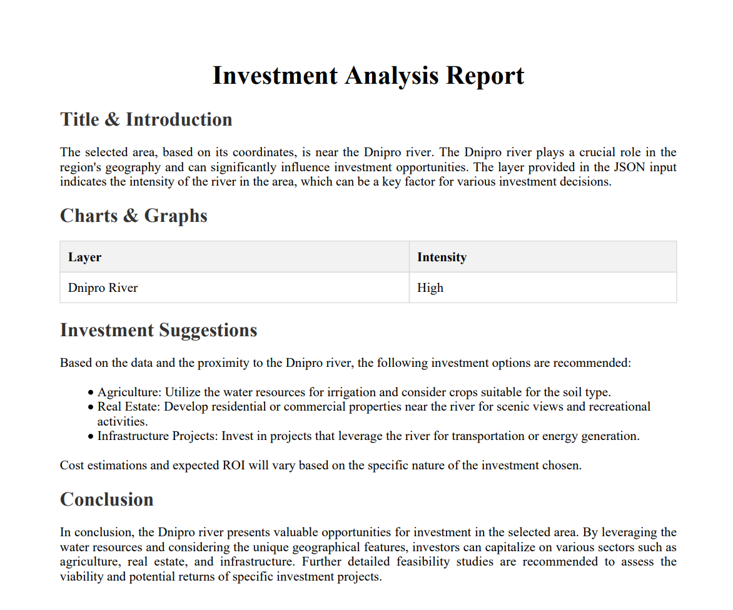
Висновки
Реалістичність та корисність результатів:
Отримані результати мають практичне значення, адже система вже зараз дає змогу оцінити інвестиційний потенціал земельних ділянок в умовах українського ринку, враховуючи актуальні дані та потреби користувача.
Можливості використання:
Система може застосовуватись для фермерів, забудовників, інвесторів та навіть державних установ. Вона допоможе швидко зрозуміти потенціал ділянки та знизити ризики прийняття рішень.
13

Slide 14
Дякую за увагу
14

